Slide 1
Исследовательская работа
тема исследования:
«Педагогические условия коррекции речевых нарушений средствами изобразительной деятельности»
Самойленко Н.Н.

Slide 2
Исследованиям в области сенсорного развития ребенка дошкольного возраста уделяли многие ученые (Б.Г. Ананьев, М.Э. Бернадская и И.В. Блинникова, А.В. Запорожец, О.Г. Солнцева и мн. др.). В отечественной педагогике систему сенсорного воспитания разрабатывали Л.А. Венгер, Э.Г. Пилюгина, А.П. Усова, и др. Этот вопрос рассматривался в исследованиях зарубежных и отечественных ученых: известного русского физиолога В. М. Бехтерева, искусствоведа А. В. Бакушинского, педагогов Г. В. Лабунской, Е. А. Флериной, Н. П. Сакулиной, Т. С. Комаровой, Т. Г. Казаковой и других, психологов Е. И. Игнатьева, В. И. Кириенко, В. С. Мухиной, О. М. Дьяченко.

Slide 3
Методическую и теоретическую основу исследования составляют исследования и разработки Н.А. Ветлугиной, Т.И. Пантелеевой, Р. М. Чумичевой, Т.И. Халезовой, О.О. Дроновой, Т.И. Смирновой, Г. Г. Григорьевой.
Исключительно большое значение занятий рисованием подчеркивали А.Н. Грабаров, Т.Н. Головина, Г.М. Дульнев, Л.В.Занков, И.М. Соловьев, Ж.И. Шиф и др.
Современными исследователями проблемы изобразительной деятельности в системе воспитания и обучения дошкольников с отклонениями в развитии являются Е.Л. Гончарова, Е.А. Екжанова и др.

Slide 4
Цель исследования: разработать систему коррекционной работы с детьми старшего дошкольного возраста с речевыми нарушениями с использованием средств изобразительной деятельности и доказать опытно-экспериментальным путем условия ее эффективности.
Гипотеза исследования: учитывая взаимосвязь развития сенсорных функций и речи, можно предположить, что использование на логопедических занятиях и коррекционных занятиях с воспитателем элементов изобразительной деятельности обусловит эффективность коррекционно-развивающей работы со старшими дошкольниками с речевыми нарушениями.

Slide 5
Задачи исследования:
1. Изучение психолого-педагогической, логопедической, лингвистической, психолингвистической и методической литературы по проблеме исследования.
2. Определение содержания методики констатирующего эксперимента Разработка методики и проведение исследования.
3. Сравнительный анализ сенсорного развития детей без патологии речи и детей с общим недоразвитием речи.
4. Разработка программы коррекционных занятий по развитию речи и мелкой моторики рук у старших дошкольников с использованием элементов изобразительной деятельности.

Slide 6
Теоретическая значимость исследования определяется тем, что его результаты позволяют расширить и углубить научные представления о возможности использования изобразительной деятельности в коррекционно-развивающей работе с детьми с речевыми нарушениями.
Практическая значимость исследования заключается в том, что на основе полученных результатов и рекомендаций, имеющихся в общей и специальной литературе, были определены пути коррекции общего недоразвития речи у старших дошкольников с использованием элементов изобразительной деятельности. Описанный методический материал может использоваться в практической деятельности логопедических групп дошкольных образовательных учреждений.

Slide 7
Результаты диагностического обследования устной речи представлены на диаграмме 1.

Slide 8
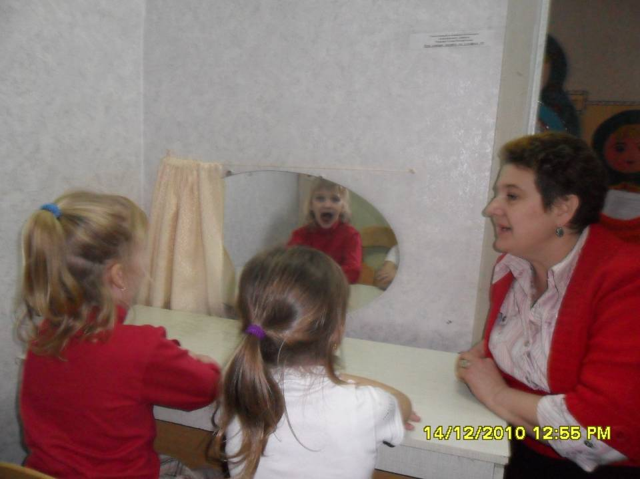
Notes:
8

Slide 9
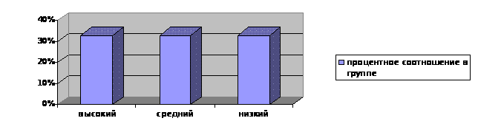
Диаграмма 2. Начальный уровень развития мелкой
моторики у детей первой группы

Slide 10
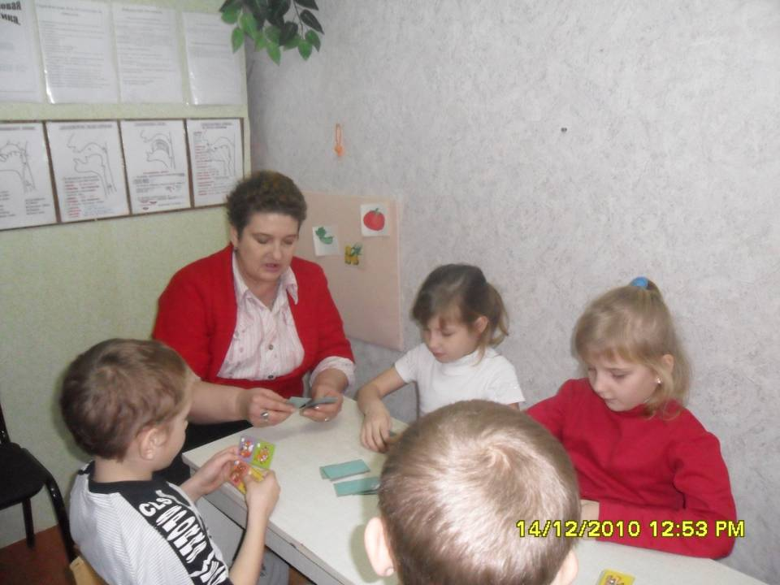
Notes:
10

Slide 11
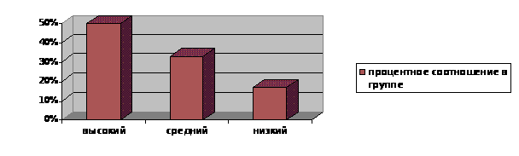
Диаграмма 3.
Начальный уровень развития мелкой моторики у детей второй группы.

Slide 12
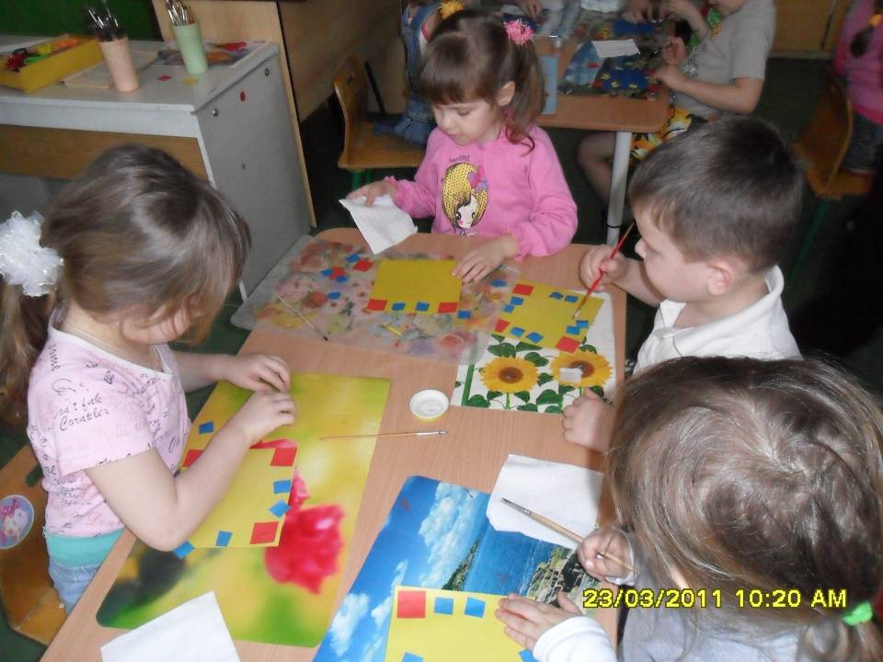
Notes:
12

Slide 13
Т Таблица 1. Степень развития мелкой моторики на основе исследования изобразительных умений и навыков у детей первой и второй групп
Группа | Уровень развития мелкой моторики
 | высокий | средний | низкий
Первая группа | 33% | 33% | 33%
Вторая группа | 50% | 33% | 17%

Slide 14
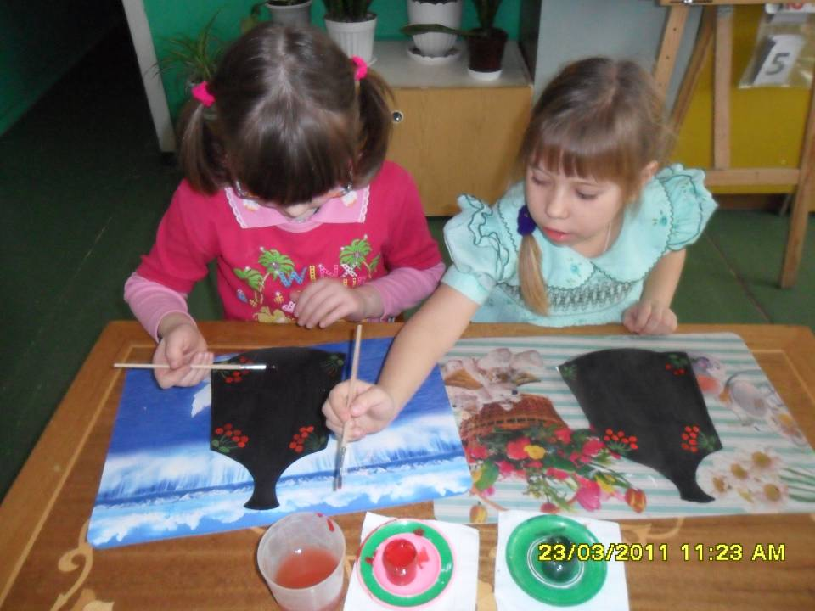
Notes:
14

Slide 15
Таблица 2. Примерный перспективный план интегрированных коррекционно-развивающих занятий с элементами изобразительной деятельности "Приключения Ватного Шарика и его друзей".
Месяц | Неделя | Вид занятия | Тема занятия | Дыхательная гимнастика
сентябрь | I | Конструирование | "Футбольные ворота" | Футбол
 | II | Лепка | "Одуванчик" | Одуванчик
 | III | Аппликация | "Облачко" | Облачко
 | IV | Рисование | "Мыльная феерия" | Мыльные пузыри
октябрь | I | Конструирование | "Ветряная мельница" | Вертушка
 | II | Аппликация | "Осенний ковёр" | Листопад
 | III | Рисование | "Кисть рябины" | Сорви ягодки
 | IV | Лепка | "Мухомор" | Костёр
ноябрь | I | Конструирование | "Мобайлы для игры" | Ветер, ветрище!
 | II | Рисование | "Зайка серенький стал беленьким" | Заячьи бега
 | III | Аппликация | "Листопад" | Осенние листья
 | IV | Лепка | "Мышонок" | Страшный сон мышонка

Slide 16
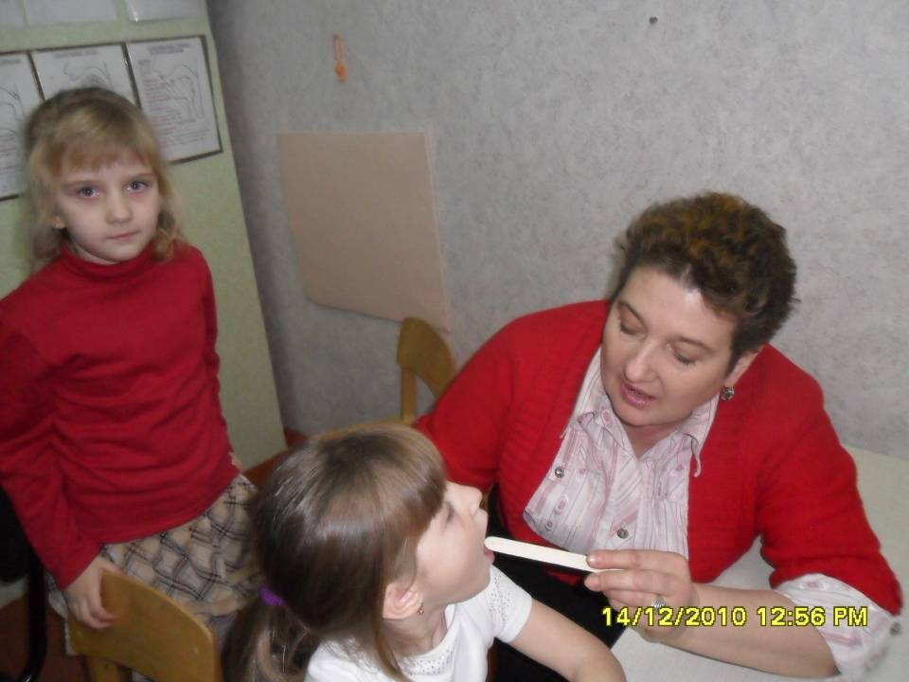
Notes:
16

Slide 17
Диаграмма. 4.
Уровни развития устной речи в результате контрольного эксперимента

Slide 18
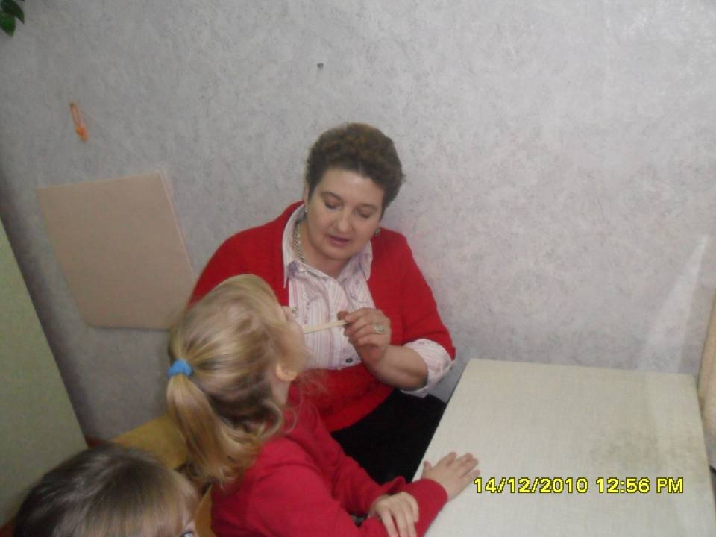
Notes:
18

Slide 19
Диаграмма 5. Сопоставление уровней развития устной речи в констатирующем и контрольном экспериментах

Slide 20
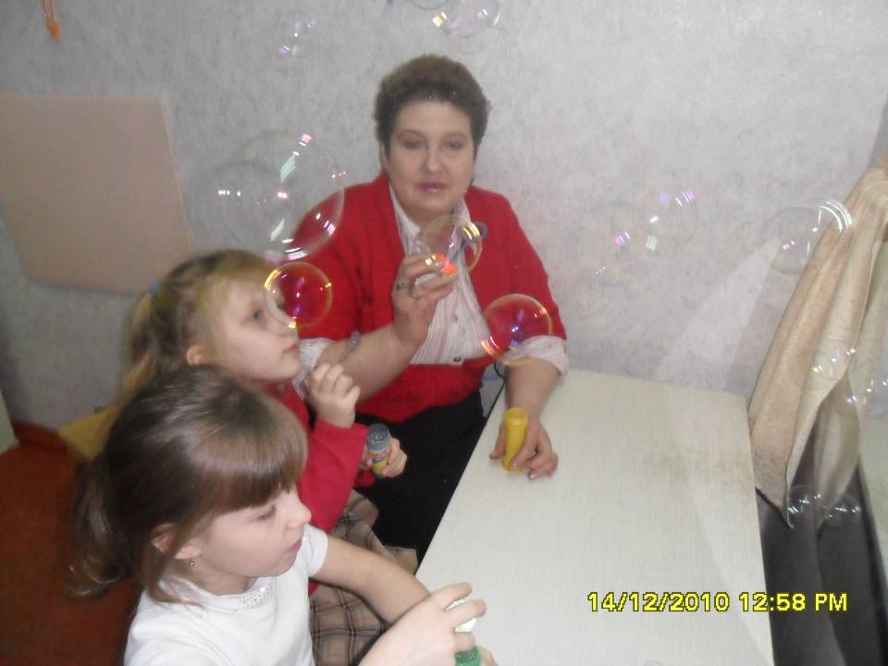
Notes:
20

Slide 21
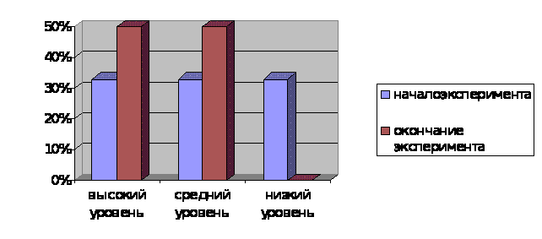
Диаграмма 6.
Сравнение результатов диагностики уровня развития мелкой моторики рук у детей экспериментальной группы на стадии констатирующего и контрольного этапов эксперимента.

Slide 22
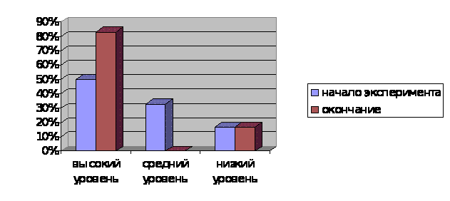
Диаграмма 7.
Сравнение уровня развития мелкой моторики у детей контрольной группы на стадии констатирующего и контрольного этапов эксперимента.

Slide 23
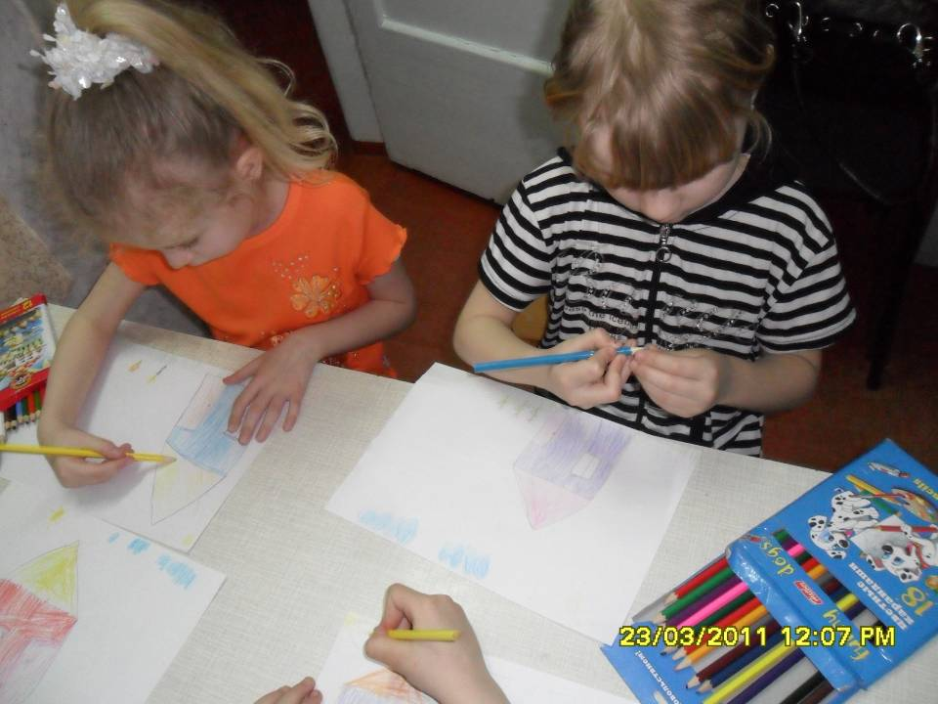
Notes:
23

Slide 24
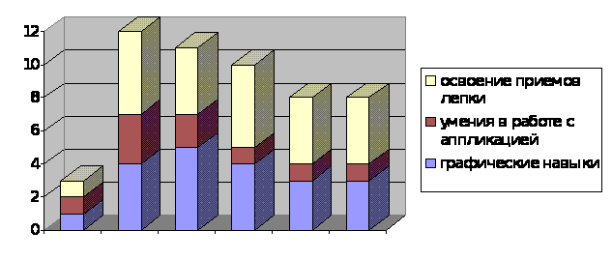
Диаграмма 8.
Результат развития мелкой моторики в экспериментальной группе на основе повышения уровня сформированности изобразительных умений и навыков

Slide 25
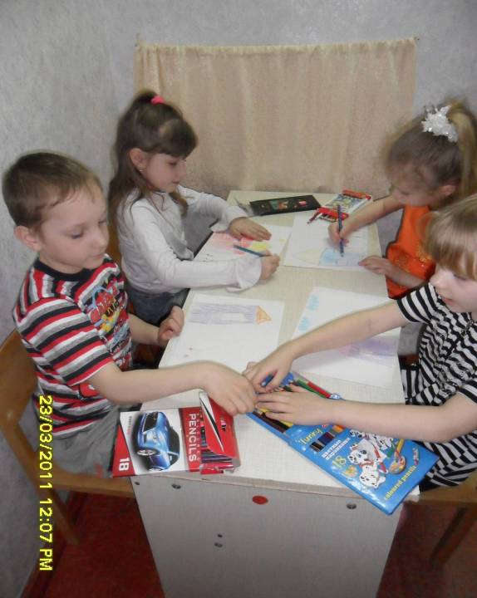
Notes:
25

Slide 26
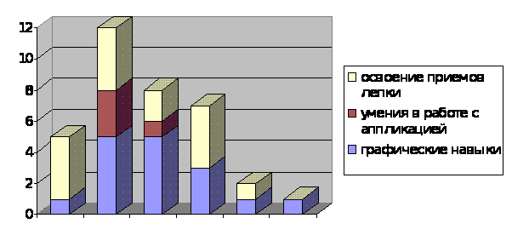
Диаграмма 9.
Результат развития мелкой моторики в контрольной группе на основе повышения уровня сформированности изобразительных умений и навыков

Slide 27
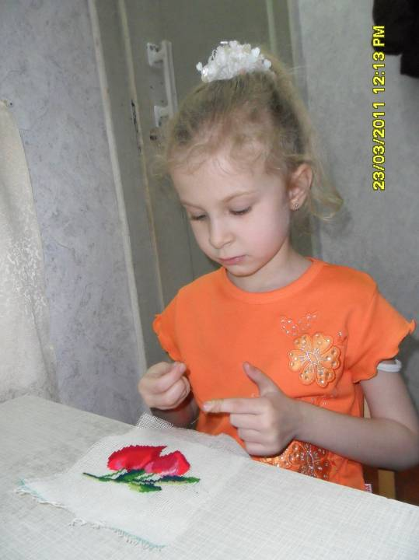

Slide 28
Вывод
Таким образом, в ходе нашего исследования была доказана гипотеза о том, что использование на логопедических занятиях и коррекционных занятиях с воспитателем элементов изобразительной деятельности обусловит эффективность коррекционно-развивающей работы со старшими дошкольниками с ОНР.

